Slide 1



КИНОПЕДАГОГИКА. ПРИЕМ «Студия кино» на современном уроке
Шваб Юлия Александровна, учитель биологии и химии
ОГБОУ КШИ «Северский кадетский корпус»

Slide 2


Что такое Кинопедагогика?
Кинопедагогика – это образовательный метод, использующий кино и видео для обучения и воспитания. Он включает в себя просмотр фильмов и видео, а также создание собственных кино- и видеопроектов. Кинопедагогика направлена на развитие критического мышления, творческих способностей, а также на формирование духовно-нравственных ценностей у детей и молодежи.

Slide 3


Почему кино важно в образовании?
1. Кино как средство обучения
2. Развитие критического мышления
3. Эмоциональное вовлечение
4. Кинематограф как отражение общества
5. Практические примеры использования

Slide 4
Практические аспекты внедрения кинопедагогики
Анализ фильмов
Сценарные задания
Ролевые игры
Кинематографические средства
Создание короткометражного фильма
Визуальные метафоры
Сравнительный анализ
Создание видеодневника
Индивидуальные или групповые проекты
Кросс-дисциплинарные проекты

Slide 5
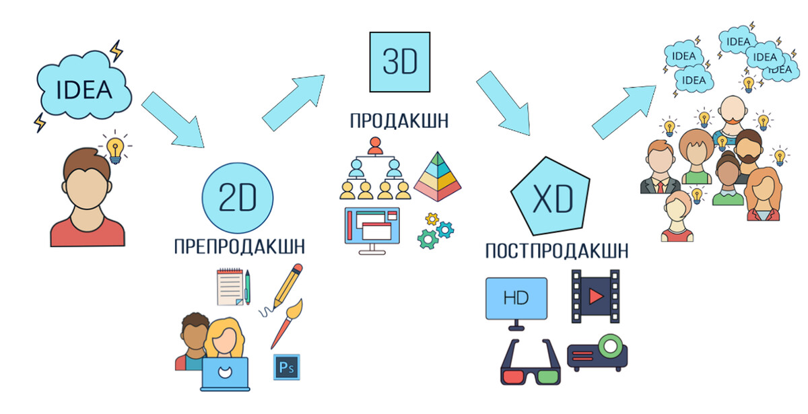
ПРИЕМ «Студия кино» или создание короткометражного фильма на современном уроке
Шаги по созданию фильма на уроке:
Идея и сценарий
Раскадровка
Подготовка к съемке и съемочный процесс
Монтаж
Презентация

Slide 6





Шваб Юлия Александровна
Учитель биологии и химии

